Slide 1
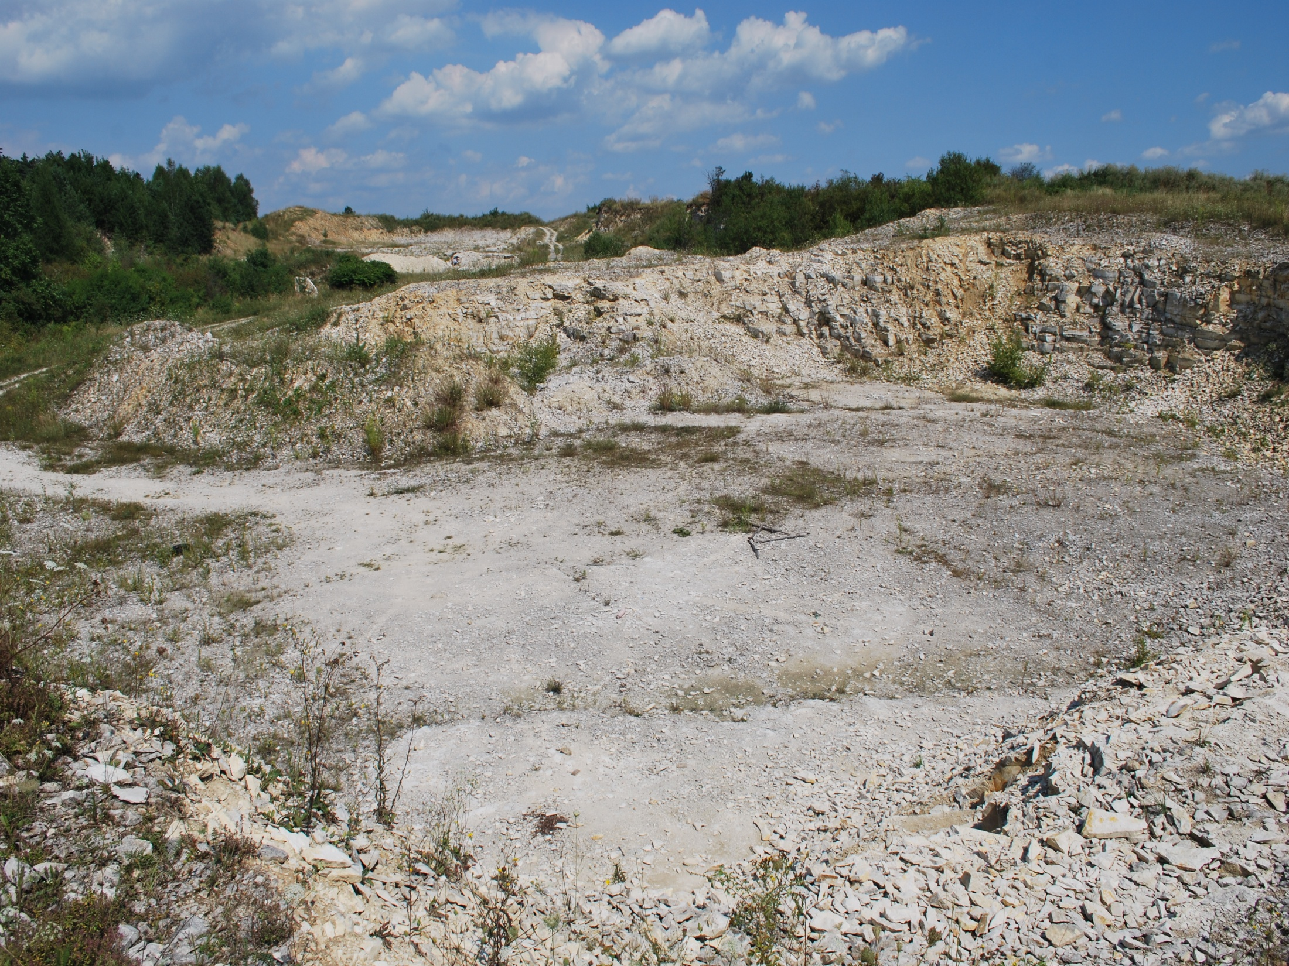
Inwentaryzacja
elementów środowiska abiotycznego Rudniańskiego i Dłubniańskiego
Parku Krajobrazowego
mgr inż. Piotr Dmytrowski

Slide 2
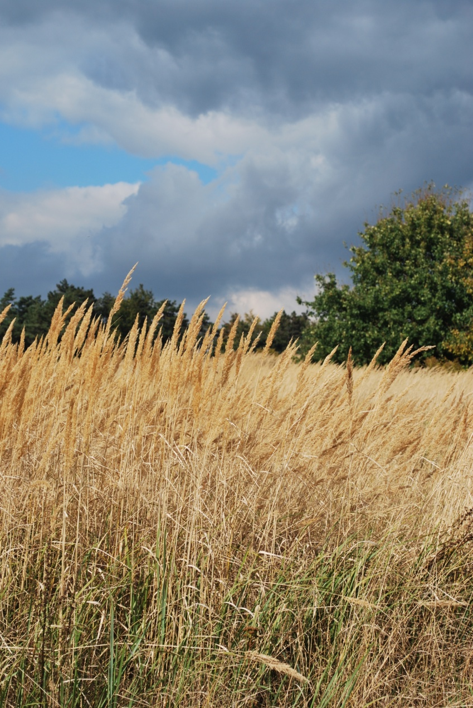
Metodyka pracy
Inwentaryzacja elementów środowiska abiotycznego Rudniańskiego i Dłubniańskiego Parku Krajobrazowego
zebranie i przegląd materiałów źródłowych
publikacje naukowe i popularno-naukowe
mapy
dokumenty planistyczne
raporty o stanie środowiska
programy ochrony środowiska
plany urządzenia lasu
inwentaryzacja terenowa
opis elementów środowiska abiotycznego
waloryzacja
propozycja ochrony prawnej obiektów środowiska abiotycznego

Slide 3
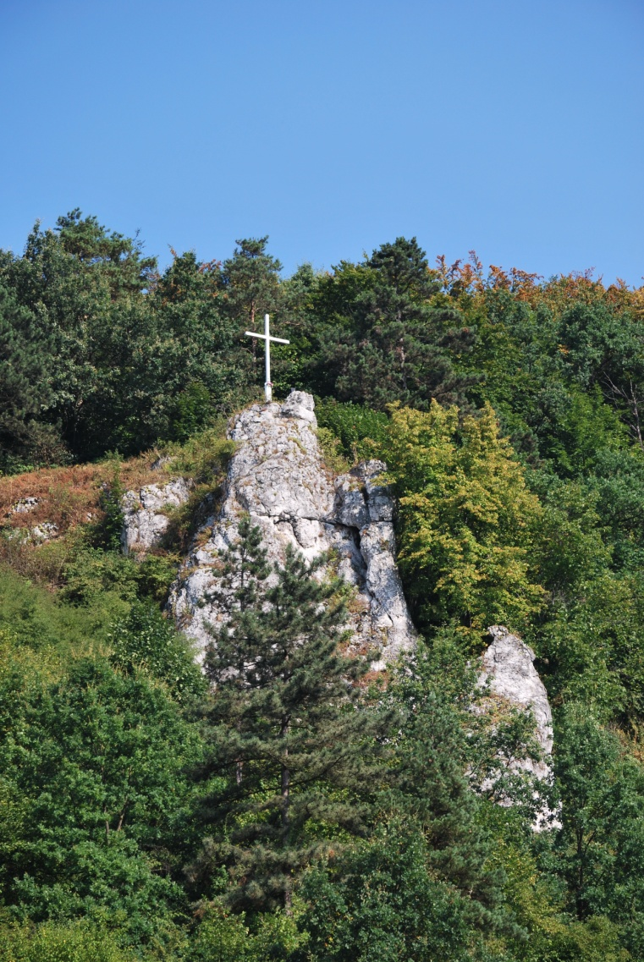
Inwentaryzacja elementów środowiska abiotycznego Rudniańskiego i Dłubniańskiego Parku Krajobrazowego
Metodyka pracy - zakres opracowania
Geomorfologia
Budowa geologiczna
Złoża surowców mineralnych
Gleby
Hydrologia i hydrogeologia
Klimat
Inwentaryzacja obiektów środowiska abiotycznego
Waloryzacja obiektów środowiska abiotycznego
Propozycja ochrony prawnej obiektów środowiska abiotycznego

Slide 4
Inwentaryzacja elementów środowiska abiotycznego Rudniańskiego i Dłubniańskiego Parku Krajobrazowego
Rudniański Park Krajobrazowy - Inwentaryzacja
źródła - 2 obiekty
formy skałkowe - 7 obiektów
odsłonięcia skalne - 12 obiektów
stawy - 3 obiekty
Łącznie 24 obiekty
Powiat | Gmina | Ilość wszystkich obiektów | Ilość obiektów prawnie chronionych
chrzanowski | Alwernia | 13 | 2
 | Babice | - | -
krakowski | Czernichów | 10 | 3
 | Krzeszowice | 1 | 1
RAZEM |  | 24 | 6

Slide 5
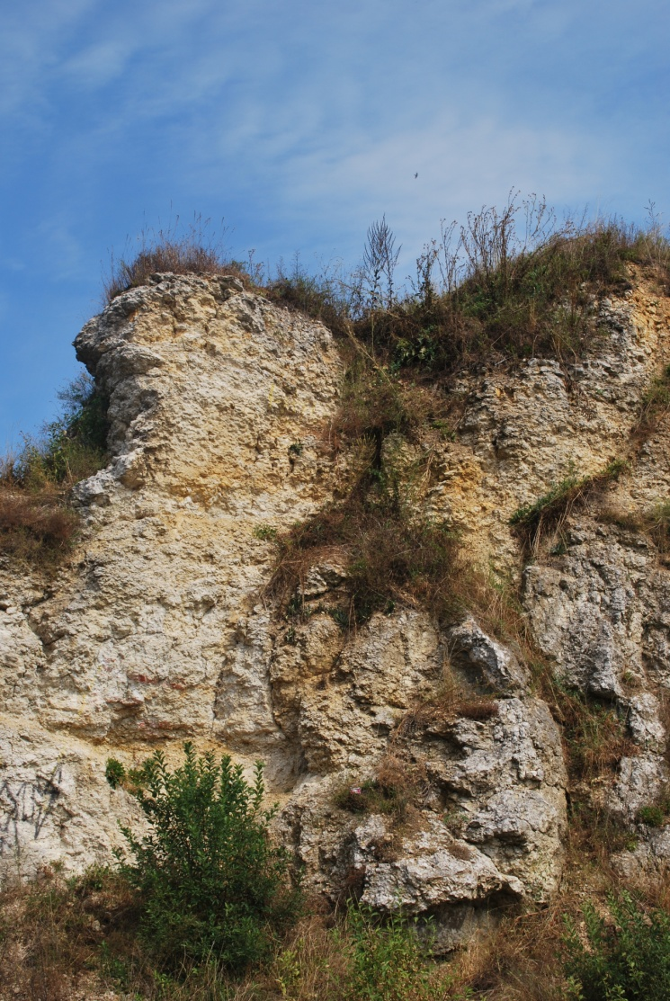
Inwentaryzacja elementów środowiska abiotycznego Rudniańskiego i Dłubniańskiego Parku Krajobrazowego
Rudniański Park Krajobrazowy - Waloryzacja
walor niski - 4 obiekty
walor przeciętny - 14 obiektów
walor wysoki - 5 obiektów
Kamieniołom w Rusocicach
Skałki w Rusocicach
Kamieniołom w Mirowie
Kamieniołom Orlej
Gaudynowskie Skały
walor wybitny - 1 obiekt
Kajasówka

Slide 6
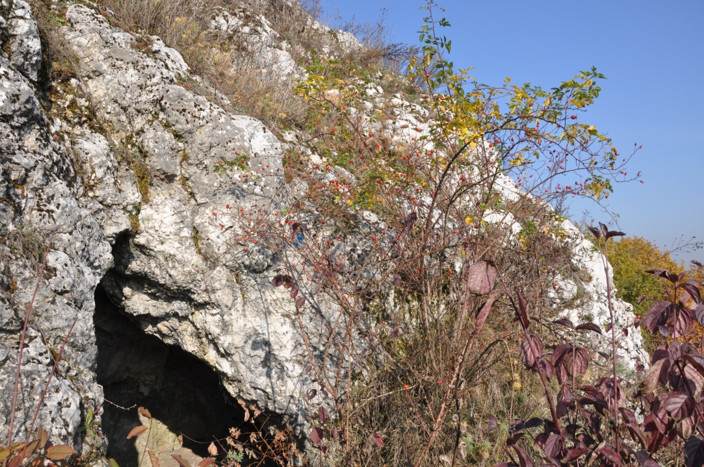
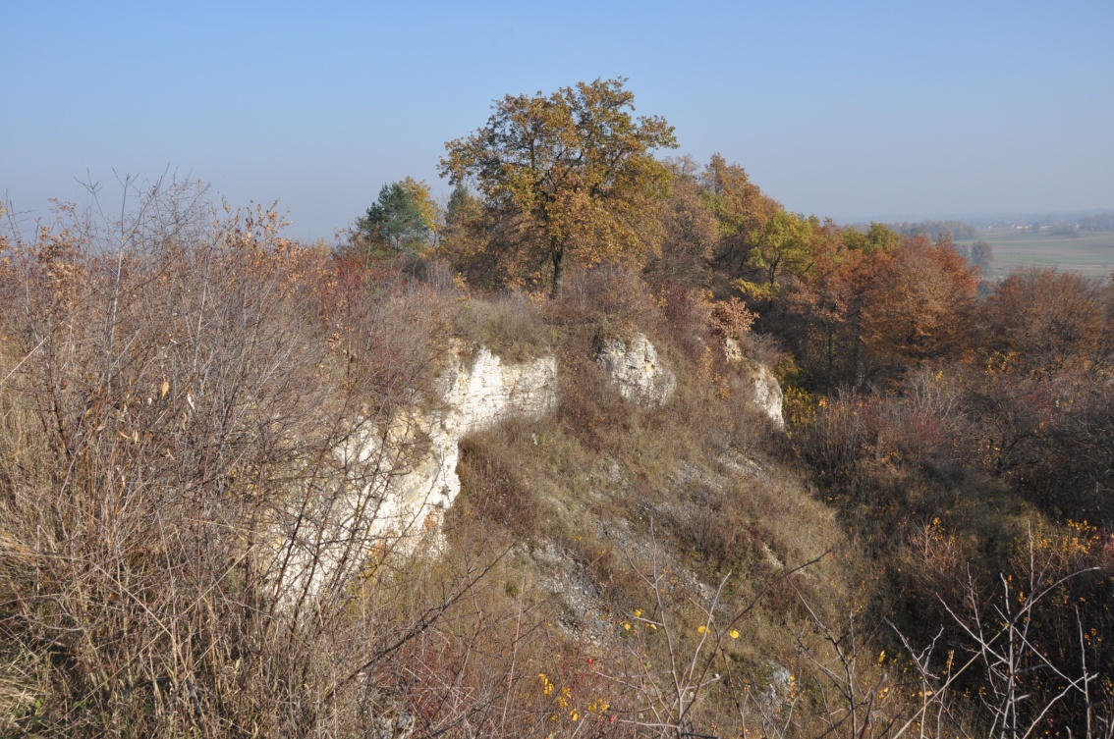
Inwentaryzacja elementów środowiska abiotycznego Rudniańskiego i Dłubniańskiego Parku Krajobrazowego
Rudniański Park Krajobrazowy - Obiekty
Kajasówka

Slide 7
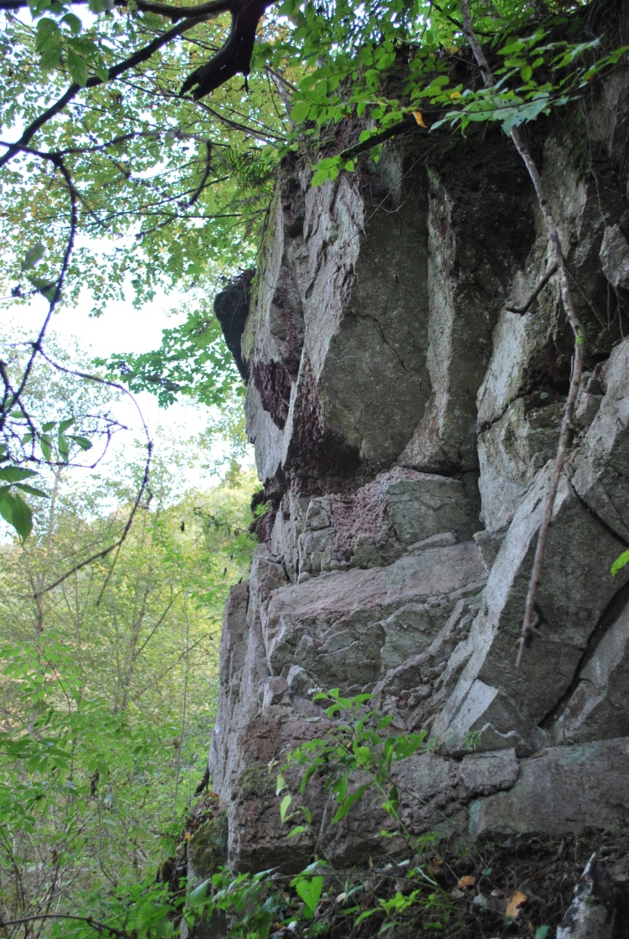
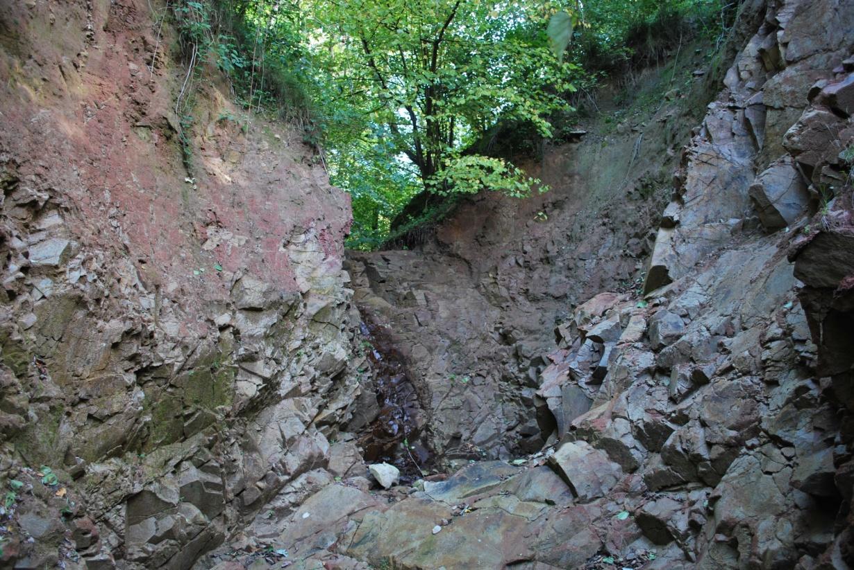
Inwentaryzacja elementów środowiska abiotycznego Rudniańskiego i Dłubniańskiego Parku Krajobrazowego
Rudniański Park Krajobrazowy - Obiekty
Kamieniołom Orlej

Slide 8
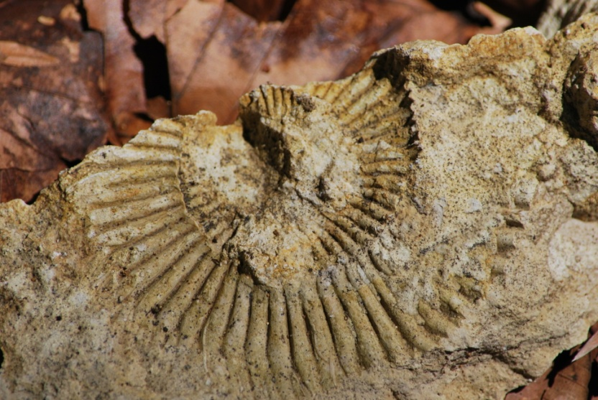
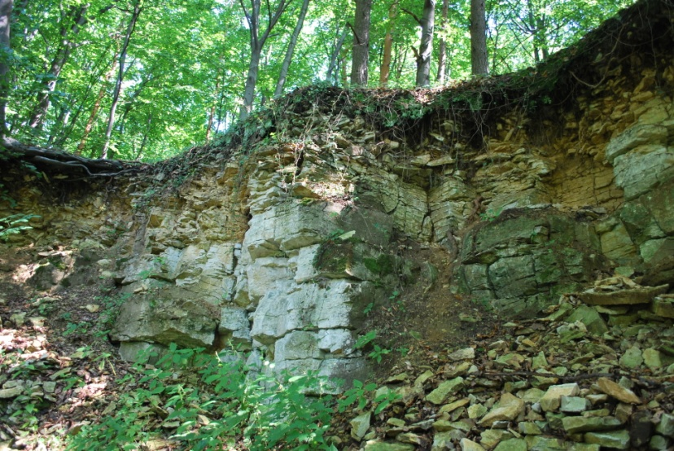
Inwentaryzacja elementów środowiska abiotycznego Rudniańskiego i Dłubniańskiego Parku Krajobrazowego
Rudniański Park Krajobrazowy – Obiekty proponowane do ochrony
Kamieniołom Ratowa
proponowana forma ochrony - stanowisko dokumentacyjne

Slide 9
Inwentaryzacja elementów środowiska abiotycznego Rudniańskiego i Dłubniańskiego Parku Krajobrazowego
Dłubniański Park Krajobrazowy - Inwentaryzacja
źródła - 9 obiektów
formy skałkowe - 6 obiektów
odsłonięcia skalne - 5 obiektów
staw - 1 obiekt
jaskinia - 1 obiekt
Łącznie 22 obiekty
Powiat | Gmina | Ilość wszystkich obiektów | Ilość obiektów prawnie chronionych
olkuski | Trzyciąż | 12 | 4
miechowski | Gołcza | 2 | -
krakowski | Skała | 2 | 1
 | Iwanowice | 6 | 1
RAZEM |  | 22 | 6

Slide 10
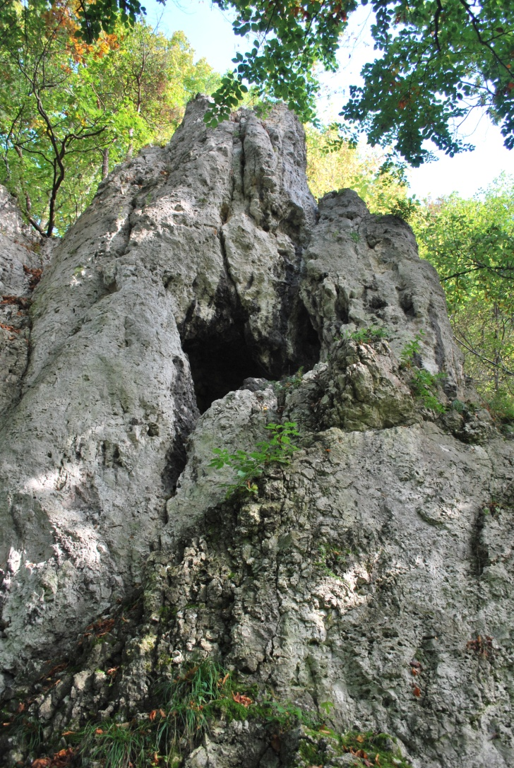
Inwentaryzacja elementów środowiska abiotycznego Rudniańskiego i Dłubniańskiego Parku Krajobrazowego
Dłubniański Park Krajobrazowy - Waloryzacja
walor niski - brak
walor przeciętny - 15 obiektów
walor wysoki - 5 obiektów
Łomy w Maszkowie
Kamieniołom w Laskach Dworskich
Źródło Strusi
Wąwóz Ostryszni
Skałki w Glanowie
walor wybitny - 2 obiekt
Źródło Jordan
Źródło Hydrografów

Slide 11
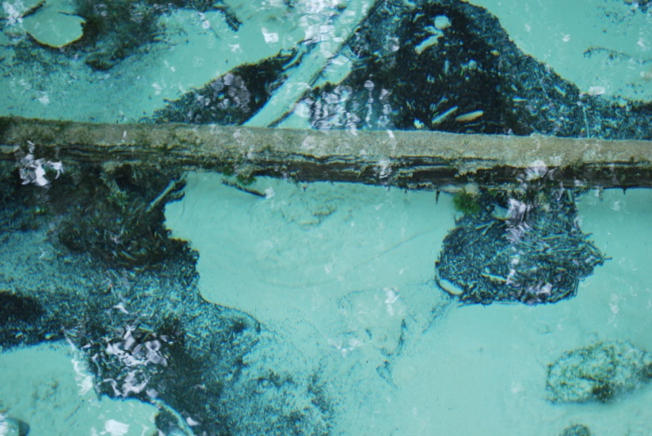
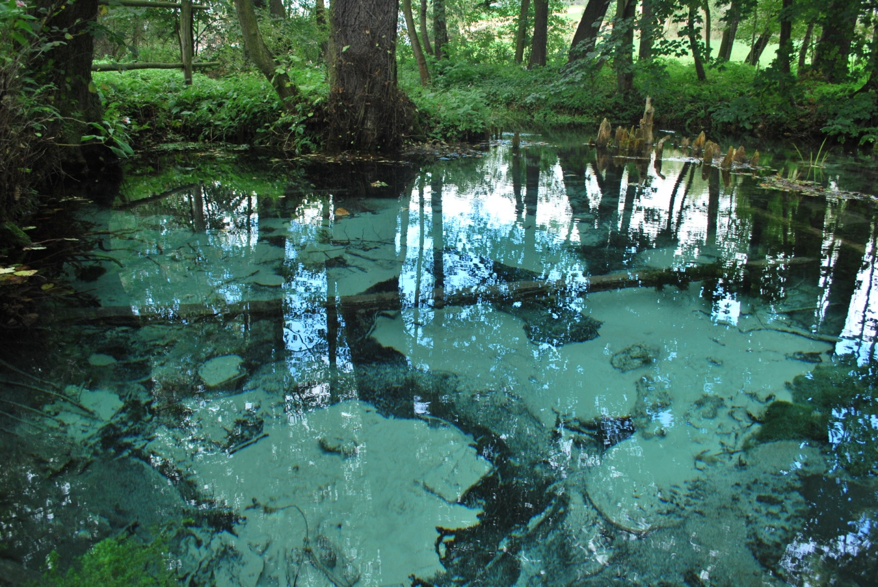
Inwentaryzacja elementów środowiska abiotycznego Rudniańskiego i Dłubniańskiego Parku Krajobrazowego
Dłubniański Park Krajobrazowy - Obiekty
Źródło Jordan

Slide 12
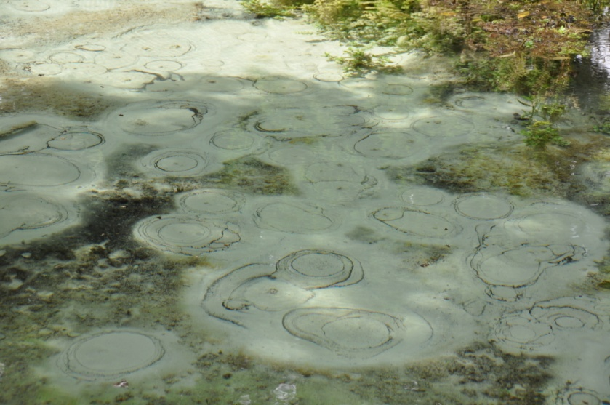
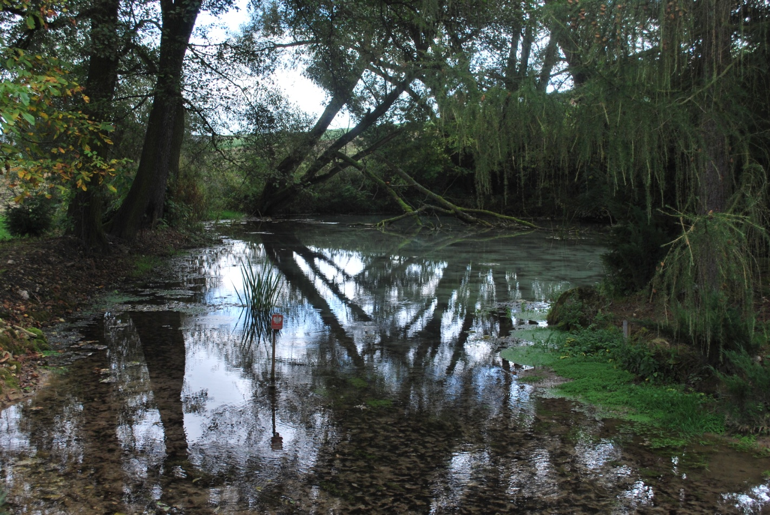
Inwentaryzacja elementów środowiska abiotycznego Rudniańskiego i Dłubniańskiego Parku Krajobrazowego
Dłubniański Park Krajobrazowy - Obiekty
Źródło Hydrografów

Slide 13
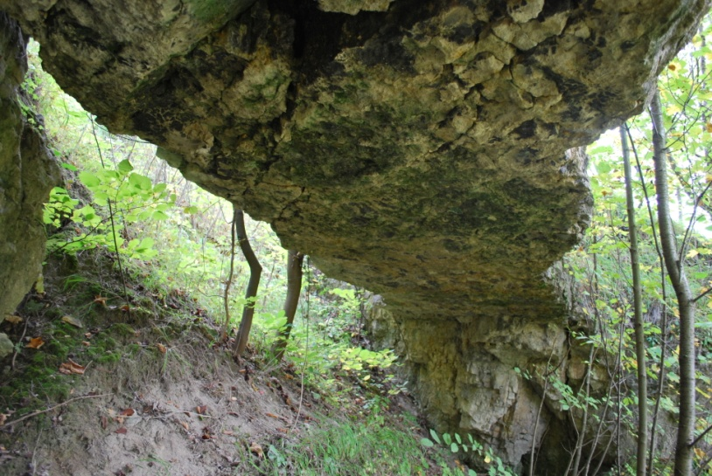
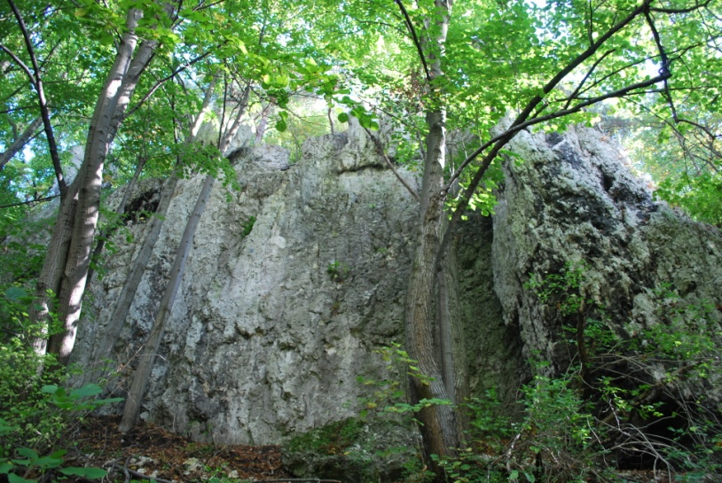
Inwentaryzacja elementów środowiska abiotycznego Rudniańskiego i Dłubniańskiego Parku Krajobrazowego
Dłubniański Park Krajobrazowy – Obiekty proponowane do ochrony
Kamieniołom i jaskinia w Laskach Dworskich
proponowana forma ochrony - stanowisko dokumentacyjne
Wąwóz Ostryszni
proponowana forma ochrony -pomnik przyrody nieożywionej (obszarowy)

Slide 14
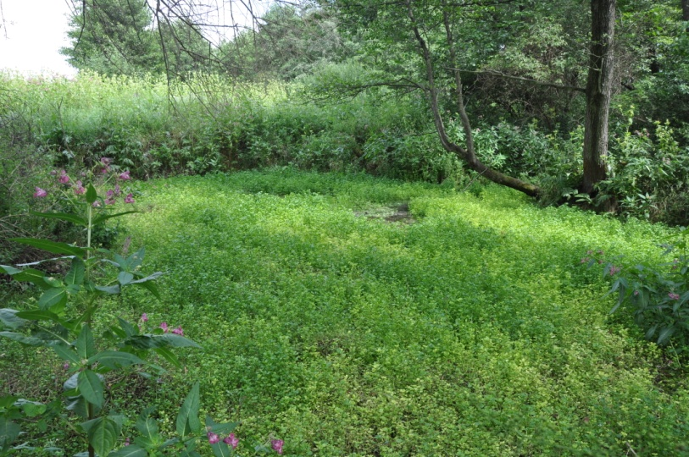
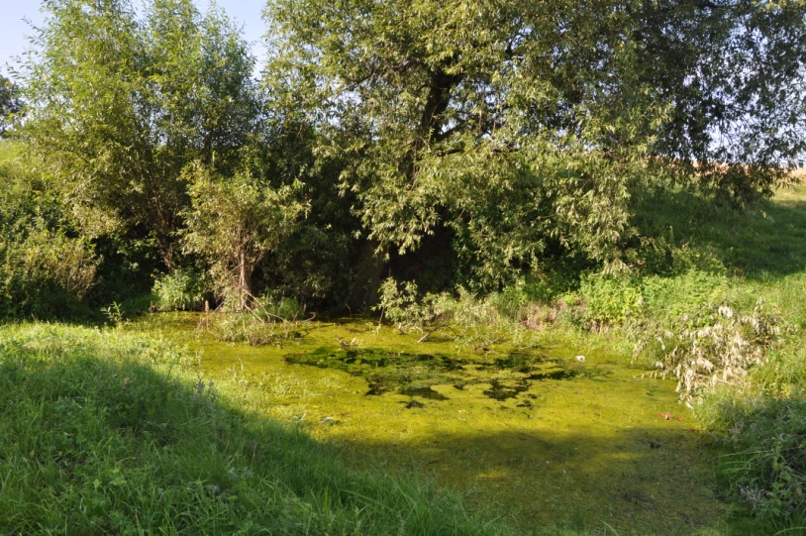
Inwentaryzacja elementów środowiska abiotycznego Rudniańskiego i Dłubniańskiego Parku Krajobrazowego
Dłubniański Park Krajobrazowy – Obiekty proponowane do ochrony
Źródło w Iwanowicach
proponowana forma ochrony -pomnik przyrody nieożywionej
Źródło w Jangrocie
proponowana forma ochrony -pomnik przyrody nieożywionej

Slide 15
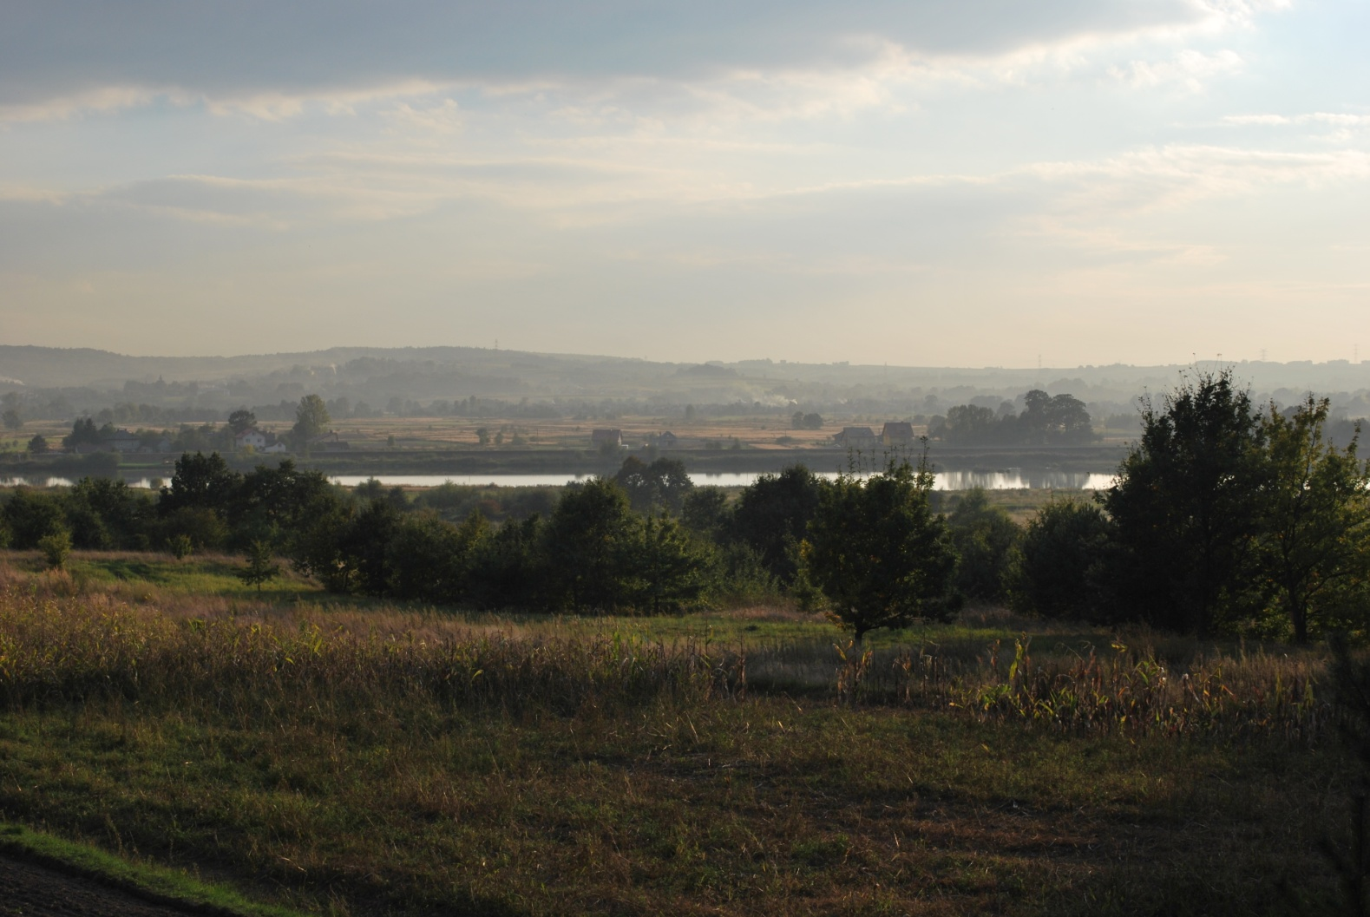
Inwentaryzacja elementów środowiska abiotycznego Rudniańskiego i Dłubniańskiego Parku Krajobrazowego
Dziękuję za uwagę

